Slide 1
1. DEMOGRAFÍA
Por demografía entendemos el estudio de la población.
Estudios desde el comienzo de la historia por distintos motivos: fiscales, militares, previsión, planificación…
CENSOS como instrumento fundamental para el estudio de la población.

Slide 2
FUENTES DEMOGRÁFICAS EN ESPAÑA
CENSO DE POBLACIÓN (INI, 10 años)
PADRÓN MUNICIPAL (Ayuntamientos 5 años)
REGISTRO CIVIL

Slide 3
1.2 EL ESTUDIO DE LA POBLACIÓN
Distribución población en el mundo (situación en un momento concreto) (MAPA)
Punto de vista estático:
Distribución
Estructura o composición interna (sexo, edad, ocupación…)
Punto de vista dinámico (evolución en el tiempo y movimiento en el espacio):
Movimientos naturales
Movimientos migratorios

Slide 4
1.3 LA ESTRUCTURA DE LA POBLACIÓN
ESTRUCTURA BIOLÓGICA DE LA POBLACIÓN
Población joven (0 a 14 años)
Población adulta (15 a 64)
Población anciana (más de 65)

Slide 5
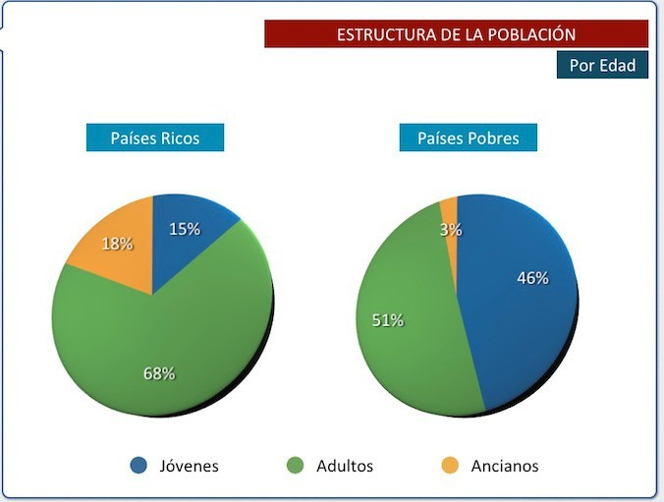

Slide 6
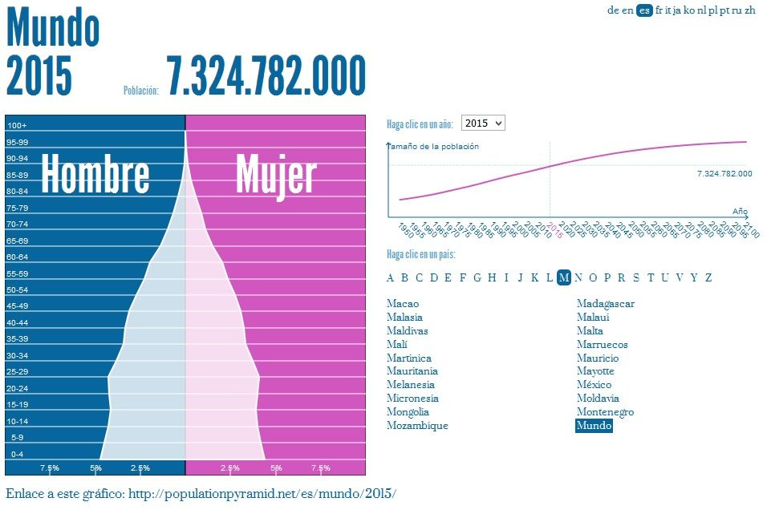

Slide 8
LA PIRÁMIDE DE POBLACIÓN

Slide 9
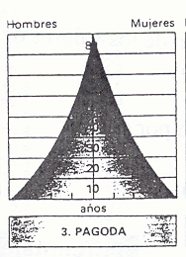
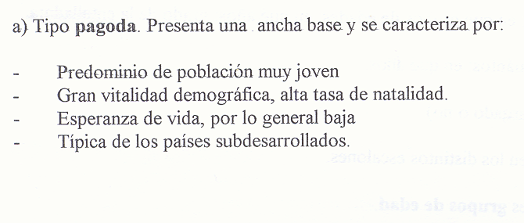
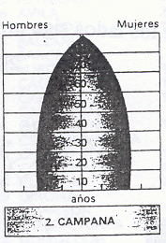
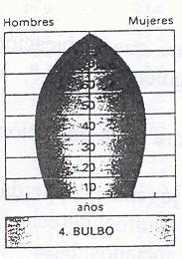

Slide 10
1.3 LA ESTRUCTURA DE LA POBLACIÓN
ESTRUCTURA ECONÓMICA DE LA POBLACIÓN
Población activa (mano de obra disponible para trabajar)
Población ocupada (con trabajo reenumerado)
Población desocupada (está en paro y busca trabajo)
Población inactiva (No trabaja y no lo busca: jubilados, estudiantes mayores de 16 años).

Slide 11
LOS SECTORES ECONÓMICOS

Slide 13
2. LOS MOVIMIENTOS NATURALES
NATALIDAD: Nº de nacimientos en una población durante 1 año.
Tasa bruta de natalidad:
Bajas en los países desarrollados. Menos 15 por mil.
Altas países restantes. Hasta más de 45 por mil.

Slide 14
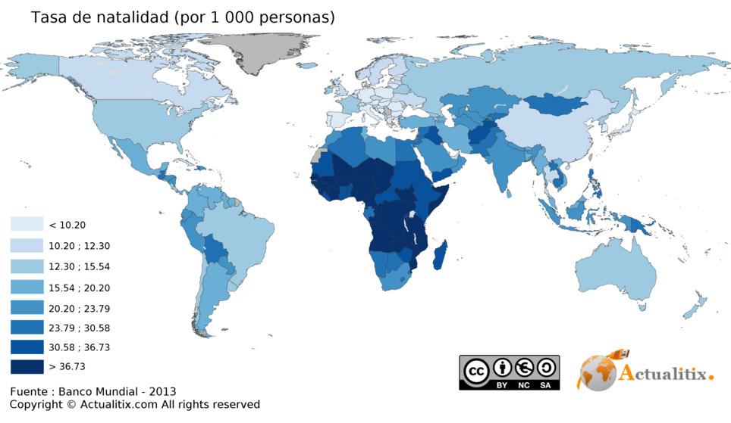

Slide 15
FECUNDIDAD
TASA DE FECUNDIDAD GENERAL:

Slide 16
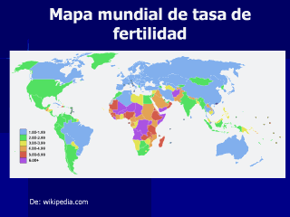
TASA DE FECUNDIDAD GENERAL

Slide 17
2. LOS MOVIMIENTOS NATURALES
MORTALIDAD: Nº de muertes en una población durante 1 año.
Tasa bruta de mortalidad:
Bajas en los países desarrollados. Menos 10 por mil.
Altas países restantes.

Slide 18
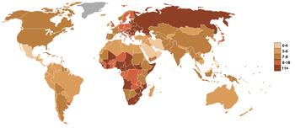
TASA BRUTA DE MORTALIDAD

Slide 19
TASA DE MORTALIDAD INFANTIL

Slide 20
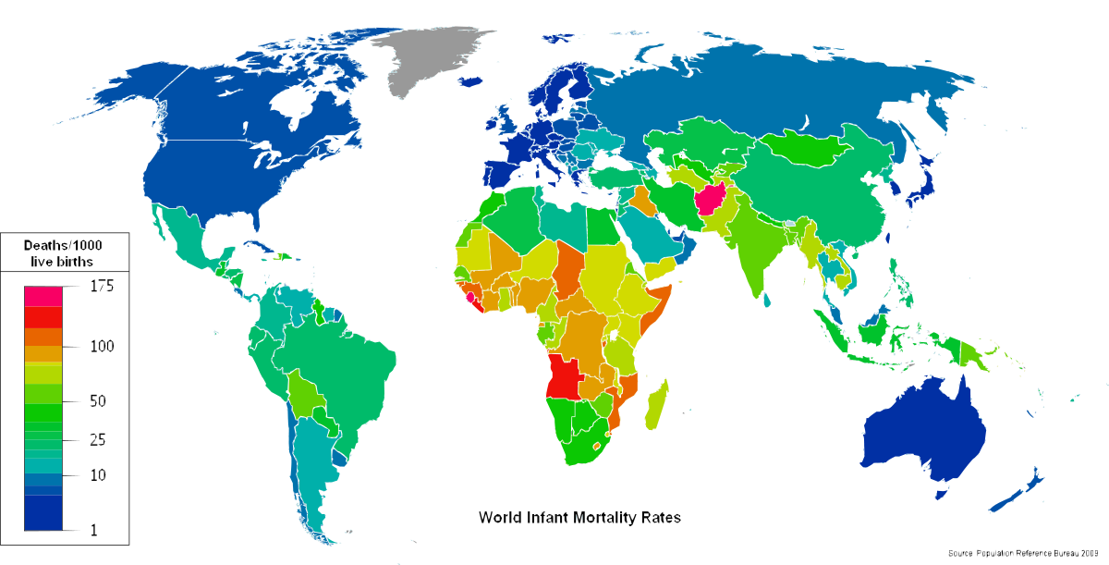
TASA DE MORTALIDAD INFANTIL

Slide 21
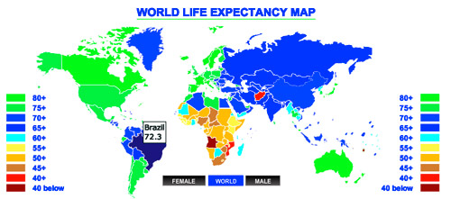
MAPA DE ESPERANZA DE VIDA

Slide 22
CRECIMIENTO NATURAL O VEGETATIVO

Slide 23
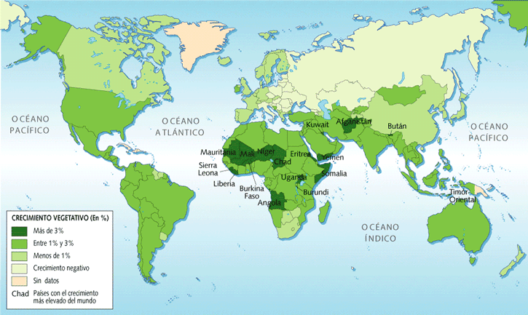
CRECIMIENTO NATURAL O VEGETATIVO

Slide 24
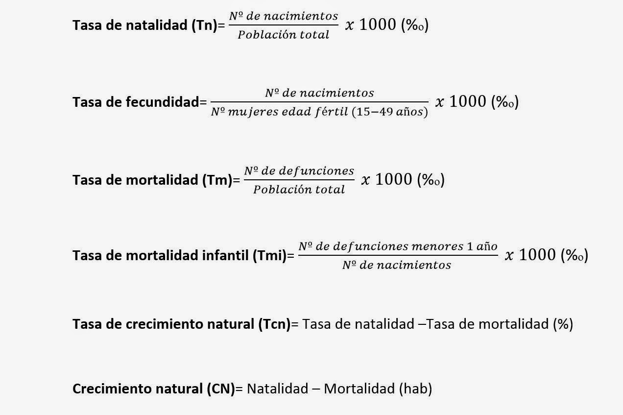

Slide 25
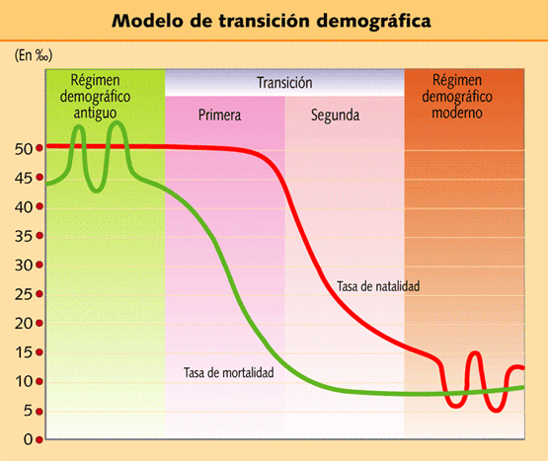
LOS REGIMENES DEMOGRÁFICOS

Slide 28
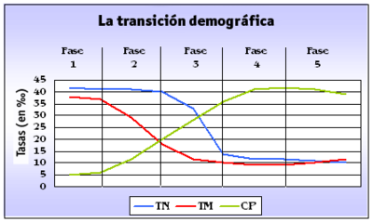

Slide 29
LOS MOVIMIENTOS MIGRATORIOS
Emigración.
Inmigración.
Crecimiento Real: Crecimiento natural + saldo migratorio
Población Total: Nacidos más inmigrantes menos fallecidos más emigrantes.
RESULTADO POSITIVO O NEGATIVO

Slide 30
CAUSAS DE LOS MOVIMIENTOS MIGRATORIOS
ECONÓMICAS
POLÍTICAS
SOCIALES

Slide 31
TIPOS DE MOVIMIENTOS MIGRATORIOS
DURACIÓN: Definitivos o temporales
CAUSAS: forzosas o voluntarias
DISTRIBUCIÓN ESPACIAL: Interiores o exteriores.
Interiores: campo a ciudad (éxodo rural), estacionales, diarios de carácter pendular

Slide 32
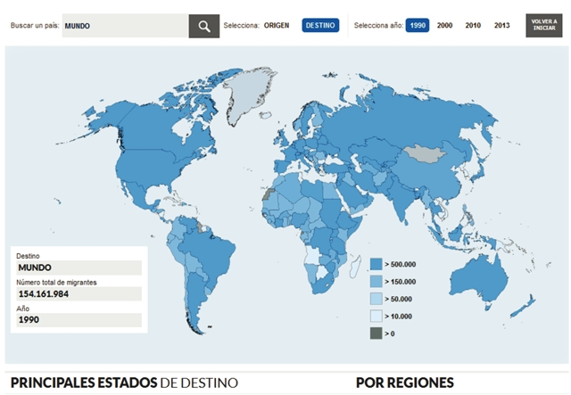
Migraciones exteriores:
Asia como princial foco de salida
Europa y Norteamérica como principales focos de recepción.
VER MAPAS DE LA PÁGINA 26 COMENTAR

Slide 33
PRINCIPALES FLUJOS MIGRATORIOS EN EL MUNDO

Slide 34
CONSECUENCIAS DE LAS MIGRACIONES
Variación de tamaño de las poblaciones.
Perdida población joven países de origen, pero llegada dinero.
Países de llegada aumento población, natalidad, crecimiento económico, enriquecimiento cultural.
Otras consecuencias varias…

Slide 35
POBLEMAS DE LAS MIGRACIONES
Clandestinidad llegada inmigrantes.
Condiciones difíciles.
Sueldos más bajos en ocasiones.
Dificultades de integración.
Otras …

